Slide 1
Enzimi
Un’importantissima categoria di proteine.
Svolgono la funzione catalitica in tutte le reazioni del metabolismo cellulare.
Catalizzatore – «sostanza» che aumenta la velocità di una reazione chimica senza subire un cambiamento permanente della sua struttura.

Slide 2
Enzimi
Gli enzimi sono un gruppo di proteine strutturalmente diverse che si sono evolute attraverso meccanismi non correlati ed altamente divergenti.
Caratteristiche di enzimi:
Condizioni blande (37 °C, pH 6.5-7.5 in solventi acquosi)
Elevata velocità (10⁶-10¹² volte superiore)
Specificità (complementarità chiave-serratura)

Slide 3
Enzimi – sito attivo
Sito attivo – la porzione di molecola direttamente implicata nel processo di catalisi e nella formazione dei legami con i reagenti.
Consiste in catene laterali amminoacidiche ravvicinate nella conformazione nativa di un enzima, e determina la specificità ed abilità di accelerare una reazione chimica.
Due regioni funzionalmente importanti:
Sito di legame – riconosce e lega il substrato.
Sito catalitico – catalizza la reazione una volta legato il substrato.

Slide 4
Enzimi – esempi
amido
Amilasi
glucosio
Un enzima NON fa parte dei reagenti o dei prodotti della reazione chimica che catalizza.
Il legame con il substrato è reversibile.
I prodotti alla fine del processo si staccano dal sito attivo.
ADP + Pi
ATP sintasi
ATP
glucosio
Glicogeno sintasi
glicogeno
nucleotidi
DNA polimerasi
DNA
Substrati
Enzimi
Prodotti

Slide 5
Enzimi – la cinetica
La cinetica di una reazione enzimatica è descritta dalla K_{M} e dalla V_{max}
Dove:
K_{M} – misura l’affinità di un enzima per il suo substrato (costante di Michaelis)
V_{max} – misura la velocità massima della reazione a concentrazioni saturanti di substrato.
Reazioni catalizzate da enzimi comprendono almeno tre tappe:
V_{max}
V_{max}
Substrato
Prodotto
V_{max}
E + S ES EP E + P
legame
catalisi
rilascio

Slide 6
Enzimi – la cinetica
Semplificando:
L’equazione di Michaelis-Menten:
$v=Vmax \frac{[S]}{\left[S\right]+KM}$
Dove:
$$KM= \frac{k2+kcat}{k1}$$
$v=Vmax \frac{[S]}{\left[S\right]+KM}$
k₁
k_{cat}
E + S ES E + P
k₂
$$KM$$

Slide 7
Inibizione enzimatica
Gli inibitori degli enzimi sono piccole molecole che, legandosi all'enzima, ne riducono l'attività.
L'inibizione può essere rappresentata:
E quindi:
$Ki= \frac{\left[E\right][I]}{[EI]}$
Dove K_{i} è la costante di inibizione
E + I EI

Slide 8
Inibizione enzimatica
Gli inibitori degli enzimi sono piccole molecole che, legandosi all'enzima, ne riducono l'attività.
L'inibizione può essere rappresentata:
E quindi:
$Ki= \frac{\left[E\right][I]}{[EI]}$
Dove K_{i} è la costante di inibizione
E + I EI

Slide 9
Enzimi
Semplici
Complessi

Slide 10
Enzima – apoenzima – oloenzima
Substrato
+
Apoenzima
Inattivo
Cofattore
Oloenzima
Attivo

Slide 11
Proteine – gruppi prostetici – coenzimi
Gruppi prostetici appartengono alla categoria di cofattori.
Coenzima – quando un cofattore è di natura organica.
Partecipano a numerose reazioni biochimiche:
Trasporto dell’O₂.
Assorbimento della luce.
Reazioni di ossido-riduzione (es. FAD)
Trasferimento di elettroni.
Trasferimento di protoni.
Trasferimento di gruppi funzionali.
Isomerizzazioni.

Slide 12
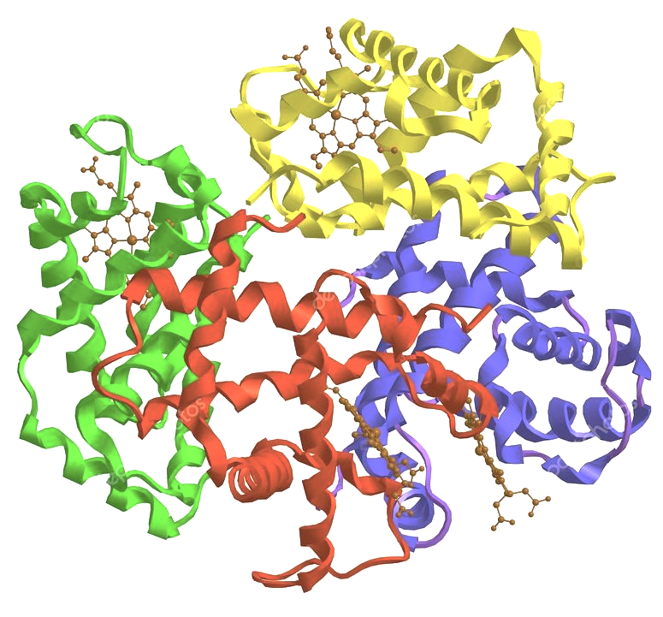
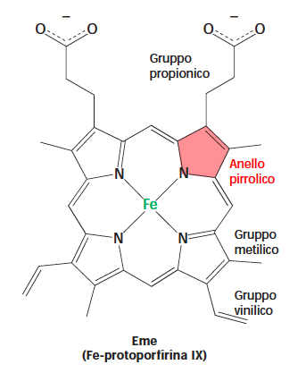
Proteine – gruppi prostetici
Molte proteine inglobano un gruppo non peptidico o un metallo che viene utilizzato per compiere una funzione specifica e viene detto PROSTETICO

Slide 13
Cofattore
Natura chimica
Interazione con l’enzima
Non organici
Organici
Gruppi
Prostetici
Cosubstrati

Slide 14
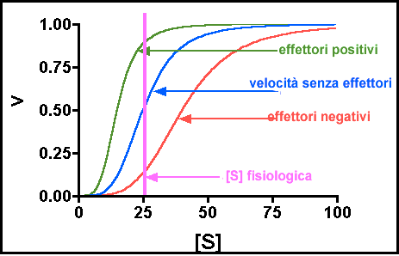
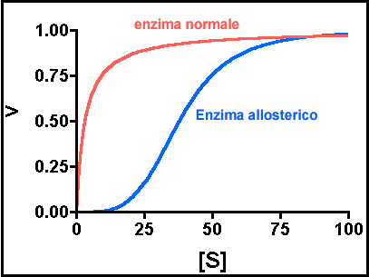
Meccanismi di regolazione enzimatica
Transizioni allosteriche:
Attivatore (effettori positivi)
Inibitore (effettori negativi)
Substrato

Slide 15
Applicazioni degli enzimi
Industria alimentari (formaggi, birra, prodotti da forno…)
Industria tessile (detergenza, antifeltrante lana…)
Industria della cellulosa e della carta (sbiancamento della carta)
Bonifica ambientale (degradazione di pesticidi, farmaci…)
Produzione biocarburante
Biotecnologie

